Slide 1

课程体系发布
移动前端开发

Slide 2
响应式网页设计
响应式网页设计 Responsive Web design
响应式网页设计最初是由 Ethan Marcotte 提出的一个概念：简而言之，就是一个网站能够兼容多个终端——而不是为每个终端做一个特定的版本。
响应式布局可以为不同终端的用户提供更加舒适的界面和更好的用户体验。
当然响应式网页设计不仅仅是关于屏幕分辨率自适应以及自动缩放的图片等等，
它更像是一种对于设计的全新思维模式。
与自适应设计的区别：
自适应设计一般只是针对移动端页面的设计，用来是实现移动端页面的自适应缩放，匹配不同尺寸的设备；

Slide 3
响应式网页设计
优势
1、跨平台和终端且不需要分配子域
2、兼容当前及未来新设备
3、节约了开发成本
不足
1、兼容性：低版本浏览器兼容性有问题
2、移动带宽流量：相比较手机定制网站，流量稍大，
但比较加载一个完整pc端网站显然是小得多
3、代码累赘（dom结构复杂，样式复杂），会出现隐藏无用的元素，加载时间加长，兼容各种设备工作量大，后期制作维护复杂。

Slide 4
响应式网页设计
目前市面上有三大终端设备可以用来浏览页面！
pc
pad
手机
经典响应式网站：
http://getbootstrap.com/
http://www.bootcss.com/
http://www.wtldesign.com/
http://mediaqueri.es/

Slide 5
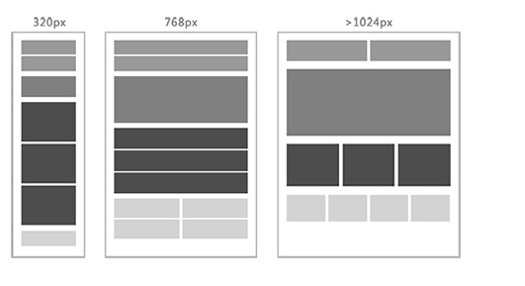
响应式设计
响应式布局怎么设计
我们需要兼容不同屏幕分辨率、清晰度以及屏幕定向方式竖屏(portrait)、
横屏(landscape)，怎样才能做到让一种设计方案满足所有情况？
那么我们的布局应该是一种弹性的布局，
不同尺寸下弹性适应，如以下页面中各模块在不同尺寸下的位置：

Slide 6
响应式网页设计
如何实现
1、CSS3-media Query（媒体查询）
媒体查询的语法：
@media (规定宽度) and (规定宽度) {css样式}
样式仅在规定的宽度范围内 生效；
2、Javascript
3、第三方开源框架（Bootstrap）

Slide 7
响应式网页设计
Media queries直译过来就是“媒体查询”
媒体查询允许我们在不改变内容的情况下，改变页面的布局以精确适应不同的设备。
Media Queries是如何工作的?
两种方式，一种是直接在link中判断设备的尺寸，然后引用不同的css文件：
<link rel="stylesheet" type="text/css" href="styleA.css“
media="screen and (min-width: 400px)">
意思是当屏幕的宽度大于等于400px的时候，应用styleA.css
另一种方式，即是直接写在<style>标签里：
@media screen and (max-width: 600px) {
/*当屏幕尺寸小于600px时，应用下面的CSS样式*/
.class { background: #ccc; }
}
写法是前面加@media，其它跟link里的media属性相同
其实基本上就是判断设备，然后引用不同的样式覆盖。

Slide 8
响应式设计
常用于布局的CSS Media Queries有以下几种
设备类型(media type):
all 所有设备
screen 显示器
print 打印用纸或打印预览视图
（废弃）
handheld 便携设备
tv 电视机类型的设备
speech 语意和音频盒成器
braille 盲人用点字法触觉回馈设备
embossed 盲文打印机
projection 各种投影设备
tty 使用固定密度字母栅格的媒介，比如电传打字机和终端

Slide 9
响应式设计
关键字：
1、not 关键字是用来排除某种制定的媒体类型，换句话来说就是用于排除符合表达式的设备。
<link rel="stylesheet" media="not print and (max-width: 1200px)" href="print.css" />
2、only 用来指定某种特定的设备类型
<link rel="stylesheet" media="only screen and (max-device-width:240px)“
href="android240.css" type="text/css" />
3、and 表示与的关系
4、“, ”英文的逗号用来表示并列或者表示或的
<link rel="stylesheet" href="style.css“
media="handheld and (max-width:480px), screen and (min-width:960px)" />
上面代码中style.css样式被用在宽度小于或等于480px的手持设备上，
或者被用于屏幕宽度大于或等于960px的设备上。

Slide 10
响应式设计
设备特性(media feature):
width 浏览器宽度
height 浏览器高度
device-width 设备屏幕分辨率的宽度值
device-height 设备屏幕分辨率的高度值
orientation 浏览器窗口的方向纵向还是横向，
当窗口的高度值大于等于宽度时该特性值为portrait ，否则为landscape
aspect-ratio 比例值，浏览器的纵横比
device-aspect-ratio 比例值，屏幕的纵横比

Slide 11
响应式设计
举例：
/* for 240 px width screen */
@media only screen and (max-width:240px){
selector{ ... }
}
/* for 320px width screen */
@media only screen and (min-width:241px) and (max-width:320px){
selector{ ... }
}
/* for 480 px width screen */
@media only screen (min-width:321px)and (max-width:480px){
selector{ ... }
}

Slide 12
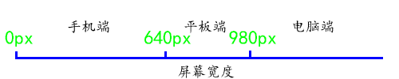
响应式网页设计

Slide 13
响应式网页设计
html meta标签的设置
device-width/device-height 设备屏幕宽高
width/height （渲染窗口宽度）实际显示宽度
resolution 设备分辨率
orientation 设备方向
portrait/landscape 竖屏或横屏
initial-scale 设定页面初始缩放比例（0-10.0）
user-scalable 设定用户是否可以缩放（yes/no）
minimum-scale 设定最小缩小比例（0-10.0）
maximum-scale 设定最大放大比例（0-10.0）
portrait：
指定输出设备中的页面可见区域高度大于或等于宽度
landscape：
除portrait值情况外，都是landscape

Slide 14
响应式设计
  Meta标签定义
  使用 viewport meta 标签在手机浏览器上控制布局
  <meta name="viewport" content="width=device-width,initial-scale=1,maximum-scale=1" />
  通过快捷方式打开时全屏显示
  <meta name="apple-mobile-web-app-capable" content="yes" />
  隐藏状态栏
  <meta name="apple-mobile-web-app-status-bar-style" content="blank" />
  iPhone会将看起来像电话号码的数字添加电话连接，应当关闭
  <meta name="format-detection" content="telephone=no" />

